Slide 1
DACON
구직자를 위한 기업 트렌드 시각화 경진 대회
워크넷 오픈 API를
활용한
채용공고 분석
김형준
ⓒSaebyeol Yu. Saebyeol’s PowerPoint

Slide 2

목차
1
서론
대회 개요
주제 선정 배경
분석 방향
2
분석 준비
데이터 수집
데이터 전처리
시각화 툴 선정
3
데이터 분석
전체 데이터 분석
IT직종 세부 분석
4
마치며..

Slide 3
1
서론

Slide 4

서론
#대회 개요 #주제 선정 배경 #분석 방향
대한민국 최초의 AI Competition 플랫폼
대한민국의 Kaggle로서 수많은 빅데이터, AI 경진대회를 주최
데이터 분석에 관한 활발한 토론과 코드 공유, 리더보드를 활용한 실시간 순위를 확인 하는 등, 이용자로 하여금 스스로의 실력을 발전 시키기 위한 과제들을 제시한다.

Slide 5



서론
#대회 개요 #주제 선정 배경 #분석 방향
구직자들을 위해 기업 트렌드 정보를 빅데이터 시각화로 구현하고, 정보전달의 효율성을 기대할 수 있는 아이디어 및 인사이트 발굴
기업 트렌드를 확인할 수 있는 비정형&정형 데이터 발굴
구직자가 필요로 하는 기업 트렌드 아이디어 및 인사이트 발굴

Slide 6
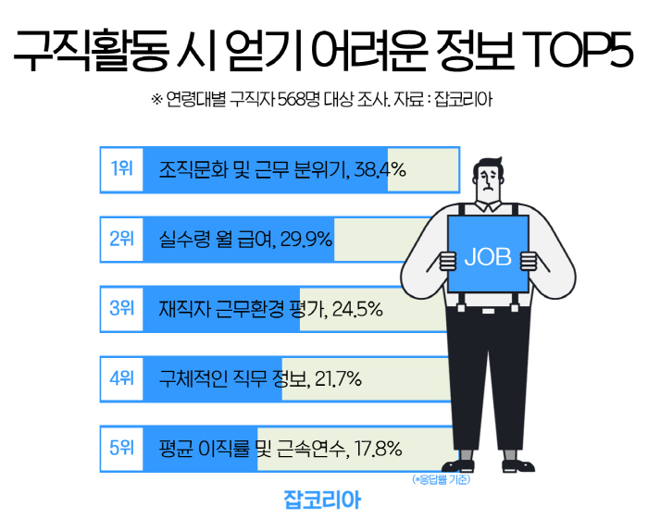

서론
#대회 개요 #주제 선정 배경 #분석 방향
포스트 코로나 시대 취업시장 또한 청년 구직자에게 점점 힘든 상황이 되고 있다.
다양한 취업 플랫폼에서 많은 취업 정보가 올라오고 있지만 이용자의 접근이 쉽지 않다.
이러한 상황에서 구직자의 취업을 위해 정부와 플랫폼에서 다양한 지원을 하고 있다.
이러한 지원과 다양한 채용정보들을 이용자가 접근하기 쉽고, 시각화를 통해 직관적으로 받아 들이기 위해 데이터를 가공&시각화를 한다.

Slide 7
서론
#대회 개요 #주제 선정 배경 #분석 방향
많은 양의 채용공고를 수집&분석
직관적 그래프를 통한 분석
다양한 정보 전달
직관적 분석
높은 접근성
동적 시각화 툴을 이용해 다각적 접근↑

Slide 8
2
분석 준비

Slide 9
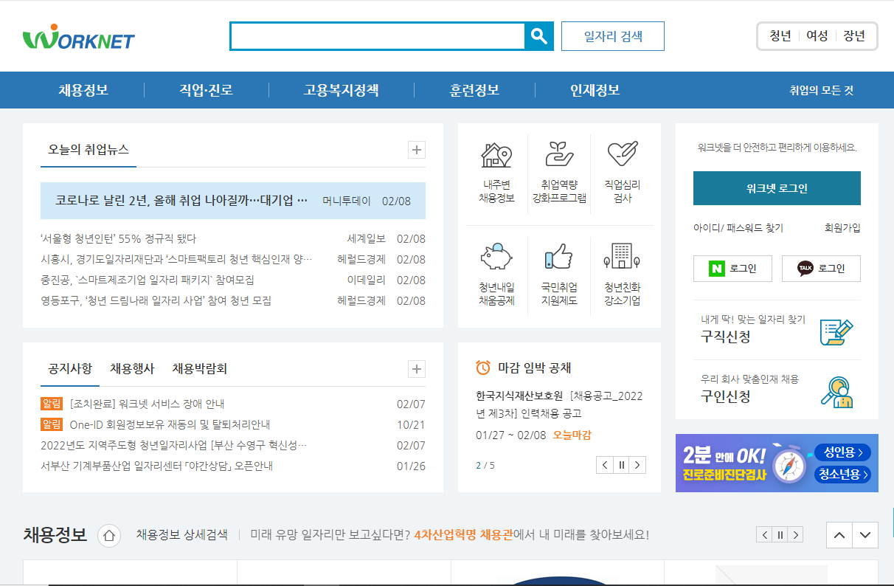
분석 준비
#데이터 수집 #데이터 전처리 #시각화 툴 선정
워크넷은 한국고용정보원에서 운영하는 국내 최대 취업 플랫폼
많은 취업정보가 매일 업로드 되고 다양한 직군의 정보가 업데이트
오픈 API를 통해 채용공고들을 XML로 제공
BeautifulSoup 패키지를 이용해 데이터를 받아와 분석을 진행
API외 별도 직종정리 데이터 수집

Slide 10
분석 준비
#데이터 수집 #데이터 전처리 #시각화 툴 선정
채용공고 DATA 수집
DATA 1차 전처리
DATA 2차 전처리
COLUMN | TYPE
회사명 | Object
채용제목 | Object
임금형태 | Object
급여 | Object
근무지역 | Object
근무형태 | Object
최소학력 | Object
경력 | Object
등록일자 | Object
직종코드 | Float
급여 데이터 전처리
시급, 일급 데이터 삭제
월급 -> 연봉 환산
직종 코드 타입 변환 & 매칭
Float -> int
직종정보 데이터와 매칭
등록일자 전처리
Object -> datetime
년도/월별 그룹화
지역별 그룹화
주요 도시별 그룹화
체용제목 키워드 토큰화
IT기업 그룹화
Object -> List
형태소 분리
특수문자&불용어 삭제
특정 value 미만 단어 삭제
불필요한 단어 삭제
※ Konlpy패키지의 Komoran툴을 이용해 실행
※ 데이터 수집 기준일 2022년 01월 19일
※ 시급, 일급 데이터의 경우 단순 아르바이트의 비중이 많아 일괄적으로 삭제

Slide 11
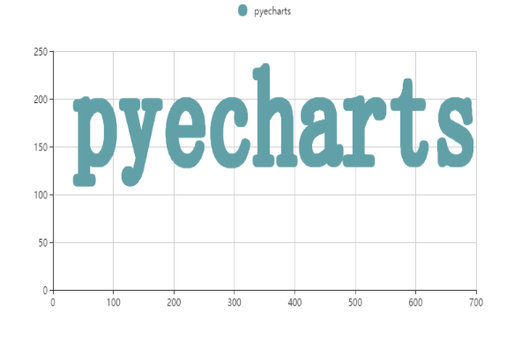
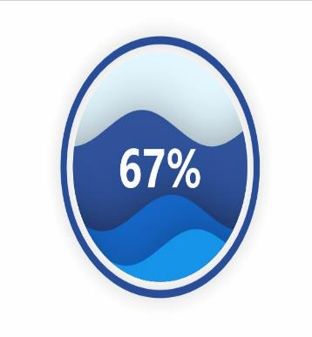
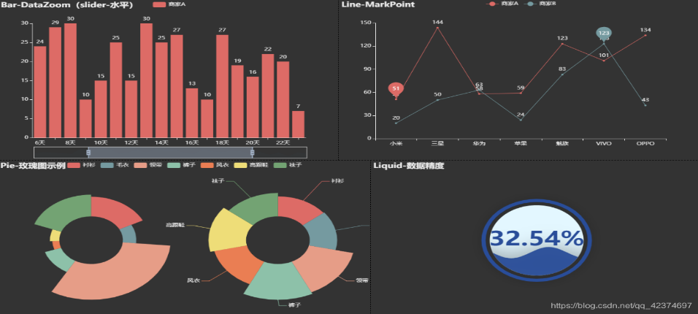
분석 준비
#데이터 수집 #데이터 전처리 #시각화 툴 선정
Pyecharts는 반응형 시각화를 지원하는 라이브러리
별도의 상용 툴을 이용하지 않고 대시보드처럼 사용 가능
이용자로 하여금 차트를 조절해 원하는 데이터에 접근 가능
다양한 커스터마이징을 통해 디자인 가능

Slide 12
3
데이터 분석

Slide 13
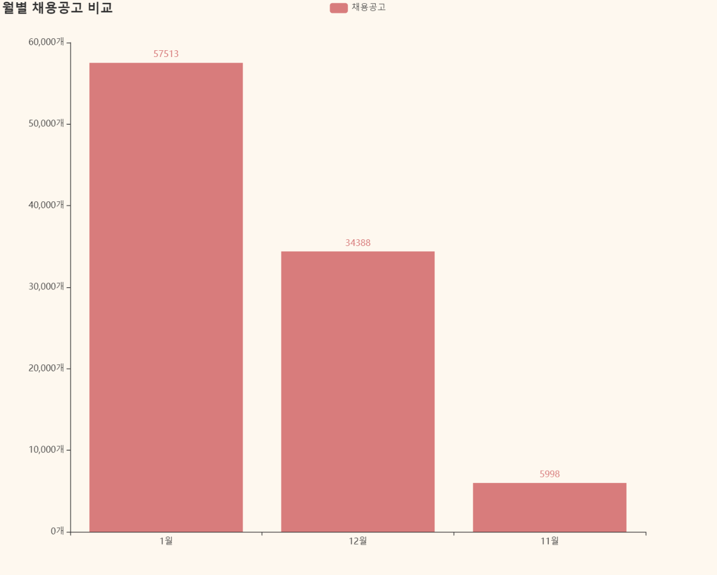
데이터 분석
#전체 데이터 분석 #IT직종 세부 분석
월별 채용공고 비교
전처리가 후 총 채용공고 - 97,899개
1월 > 12월 > 11월
11월의 경우 데이터 수집 기준일 1월19일 당시 많은 채용공고가 채용마감 되었다.

Slide 14
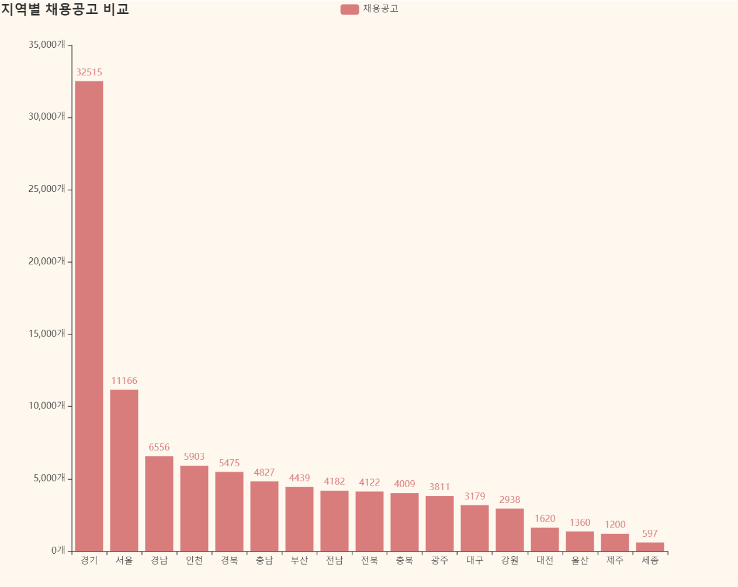
데이터 분석
#전체 데이터 분석 #IT직종 세부 분석
지역별 채용공고 비교
워크넷의 경우 중소기업 비중이 높고외국계 기업의 비중이 낮다.
경기도는 많은 공업단지, 중소기업이 분포되어 있는 지역

Slide 15
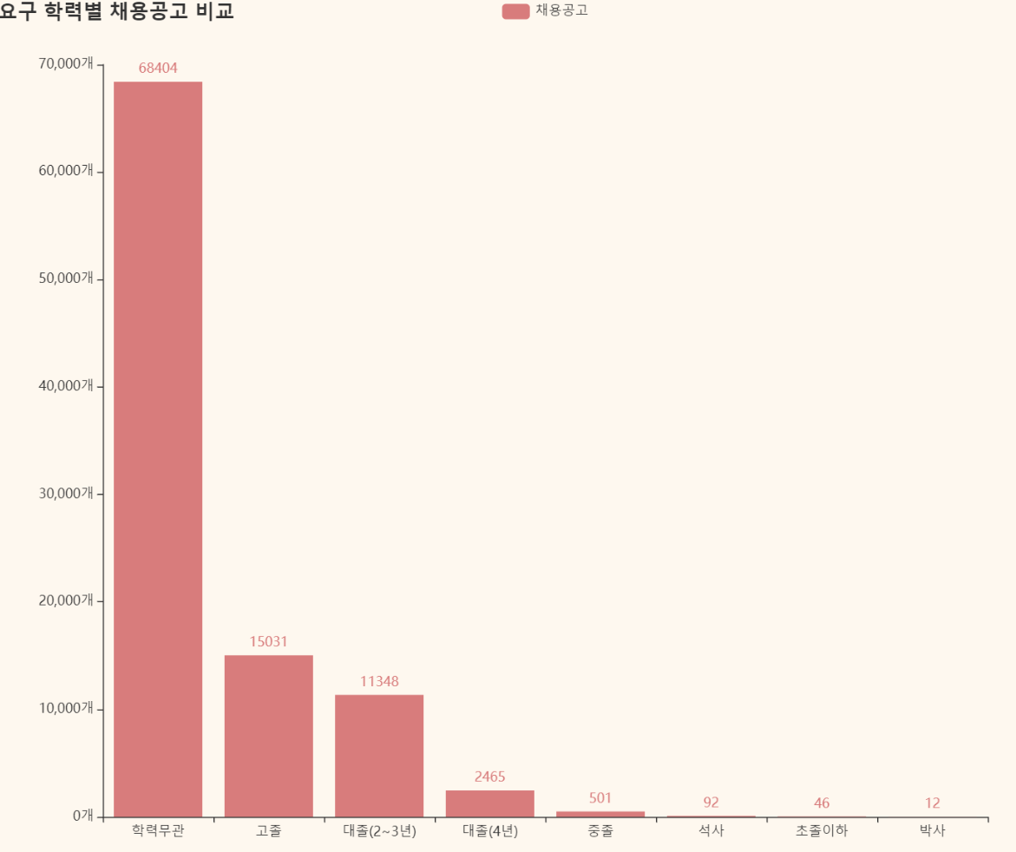
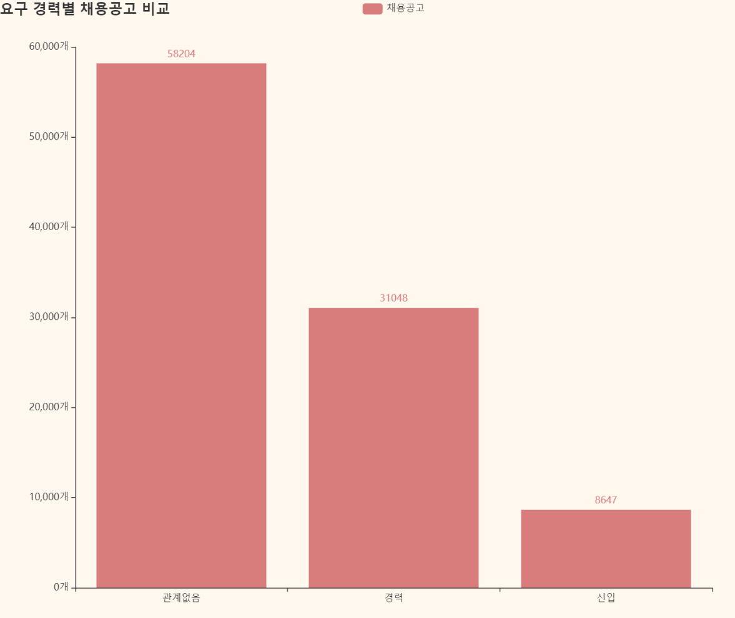
데이터 분석
#전체 데이터 분석 #IT직종 세부 분석
요구 학력별 채용공고 비교
요구 경력별 채용공고 비교
경력&학력 모두 학력무관/관계없음 가장 높음
Default value 설정으로 인한 결과

Slide 16
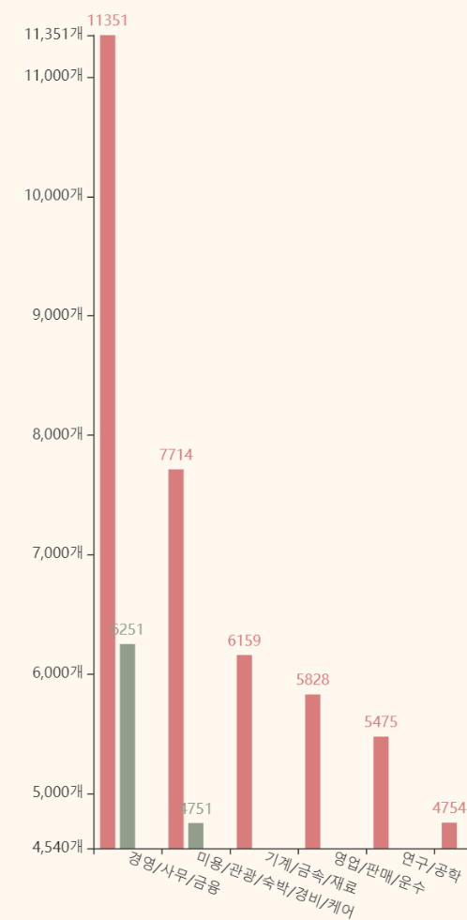
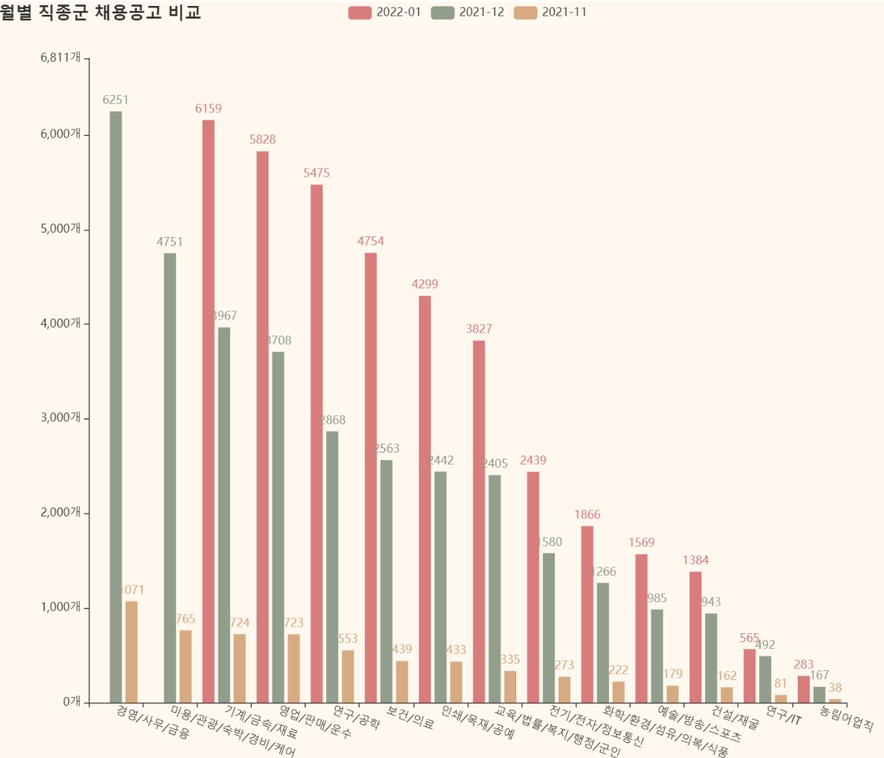
데이터 분석
#전체 데이터 분석 #IT직종 세부 분석
월별 직종군 채용공고 비교
월별 직종군 TOP5
경영/사무/금융
미용/관광/숙박/경비/케어
기계/금속/재료
영업/판매/운수
연구/공학
※ 스타트업과 대기업이 주로 분포된 연구/IT 직군의 비중이 매우 낮음

Slide 17
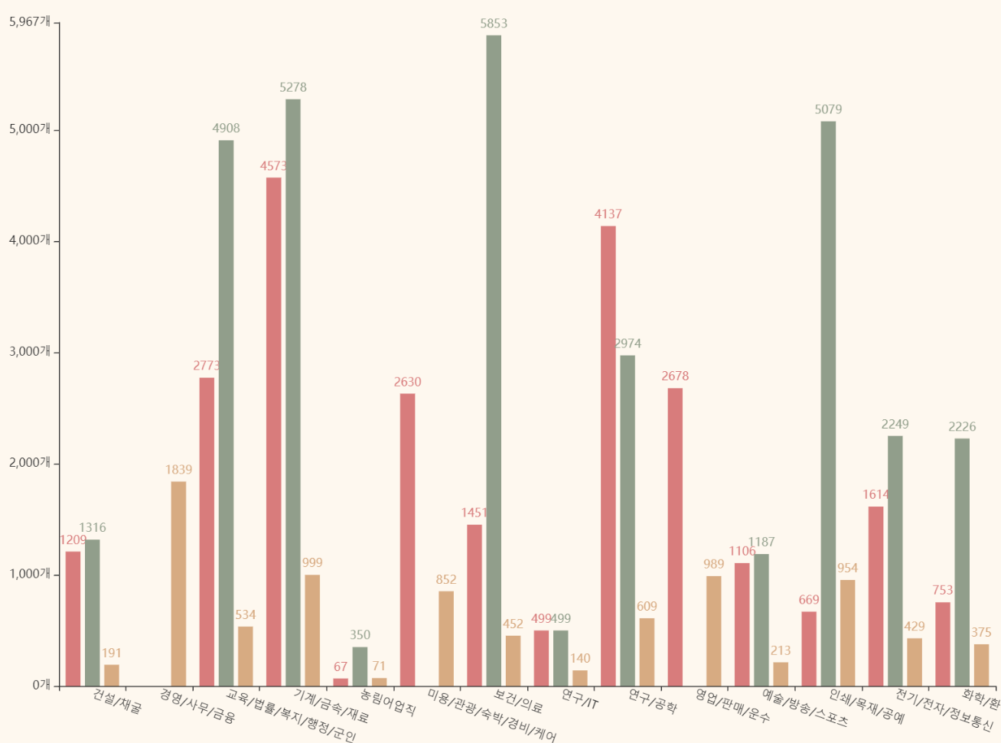
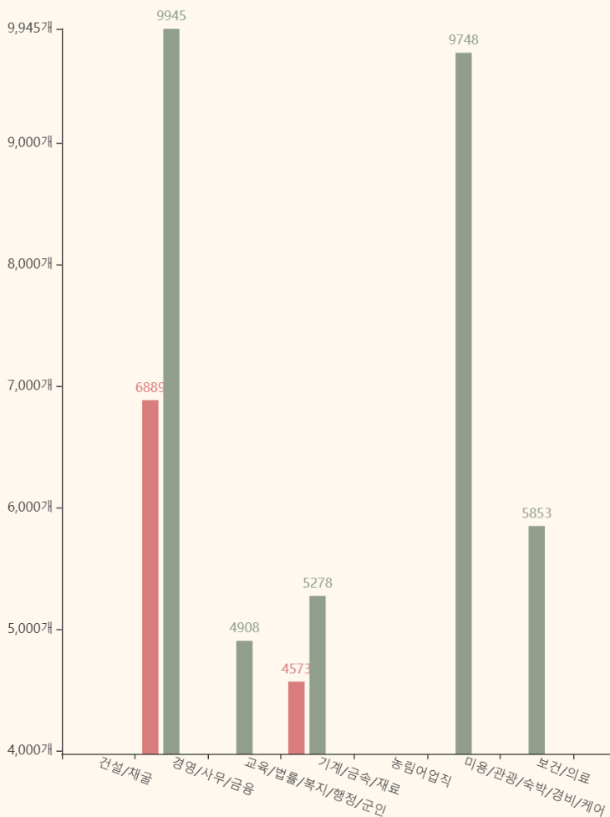
데이터 분석
#전체 데이터 분석 #IT직종 세부 분석
직군별 요구 경력 비교
대부분 항목에서 경력무관 우세
경영/사무/금융, 미용/관광/숙박/경비/케어 직종 가장 우세
연구/공학, 연구/IT 유일하게 경력 우세

Slide 18
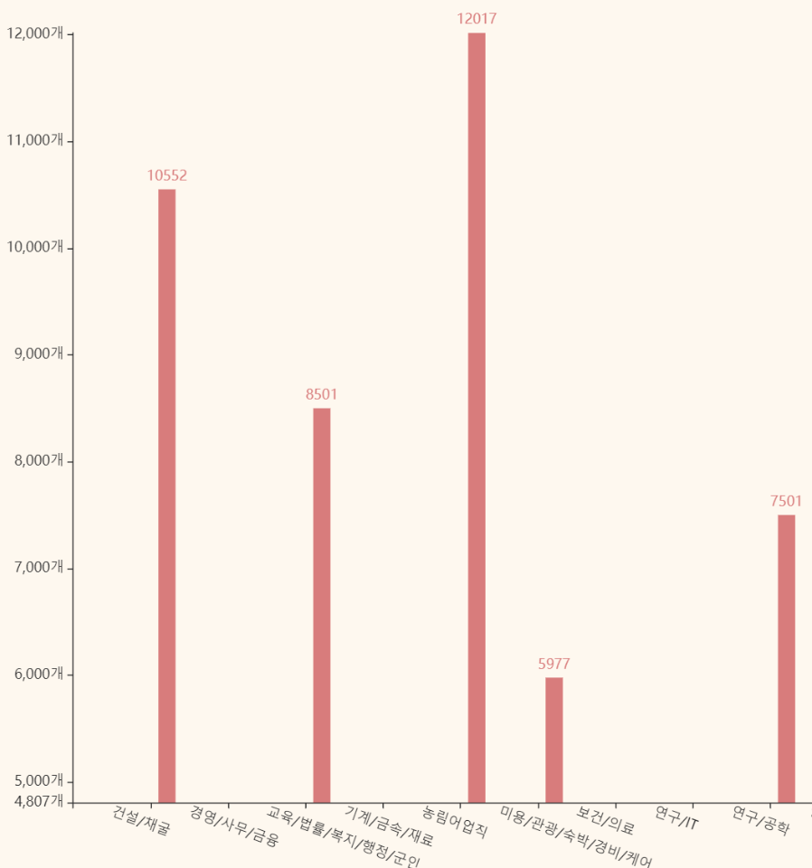
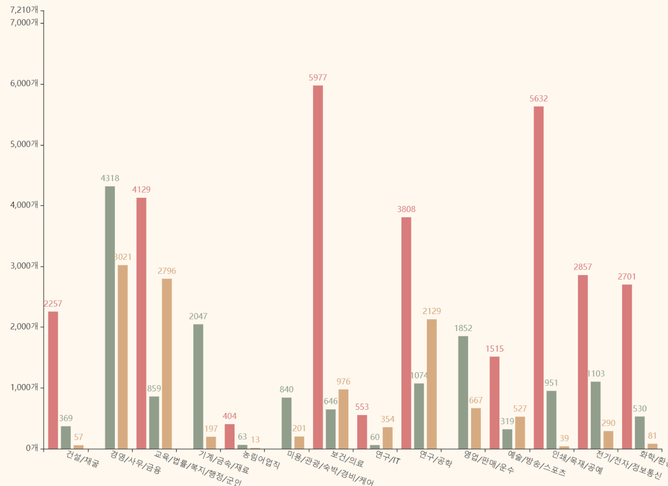
데이터 분석
#전체 데이터 분석 #IT직종 세부 분석
직군별 요구 학력 비교
대부분 항목에서 학력무관 우세
건설/채굴, 미용/관광/숙박/경비/케어 직종 가장 우세
교육/법률/복지/행정/군인 유일하게 고졸 항목 우세

Slide 19
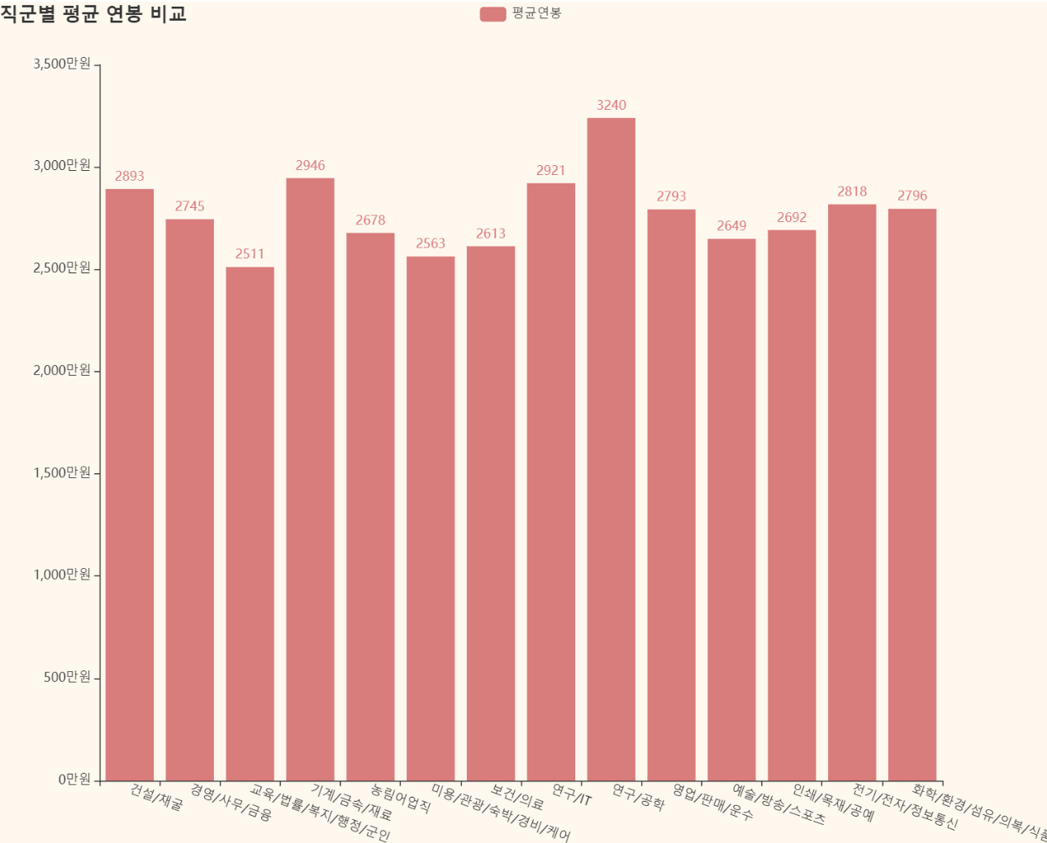
데이터 분석
#전체 데이터 분석 #IT직종 세부 분석
직군별 평균 연봉 비교
연구/공학 가장 높은 수준 급여 조건 제시
교육/법률/복지/행정/군인 가장 낮은 수준 급여 조건 제시
평균적으로 2700 수준의 연봉을 제시
※ 급여 데이터 중 범위로 지정된 급여값의 경우 가장 낮은 값을 기준으로 분석

Slide 20
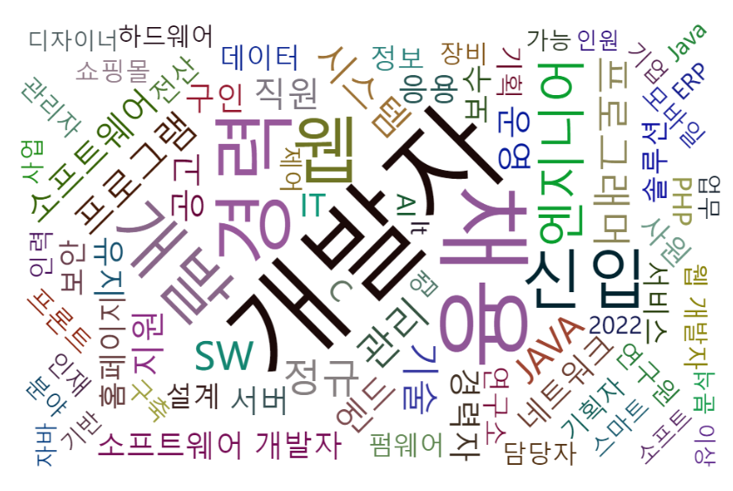
데이터 분석
#전체 데이터 분석 #IT직종 세부 분석
IT직군 채용공고 키워드 분석
주요 관심 분야인 IT분야를 세부적으로 분석 진행
연구/IT 직군에 대한 주요 키워드 분석 결과
주요 키워드
개발자
경력
개발
엔지니어
웹

Slide 21
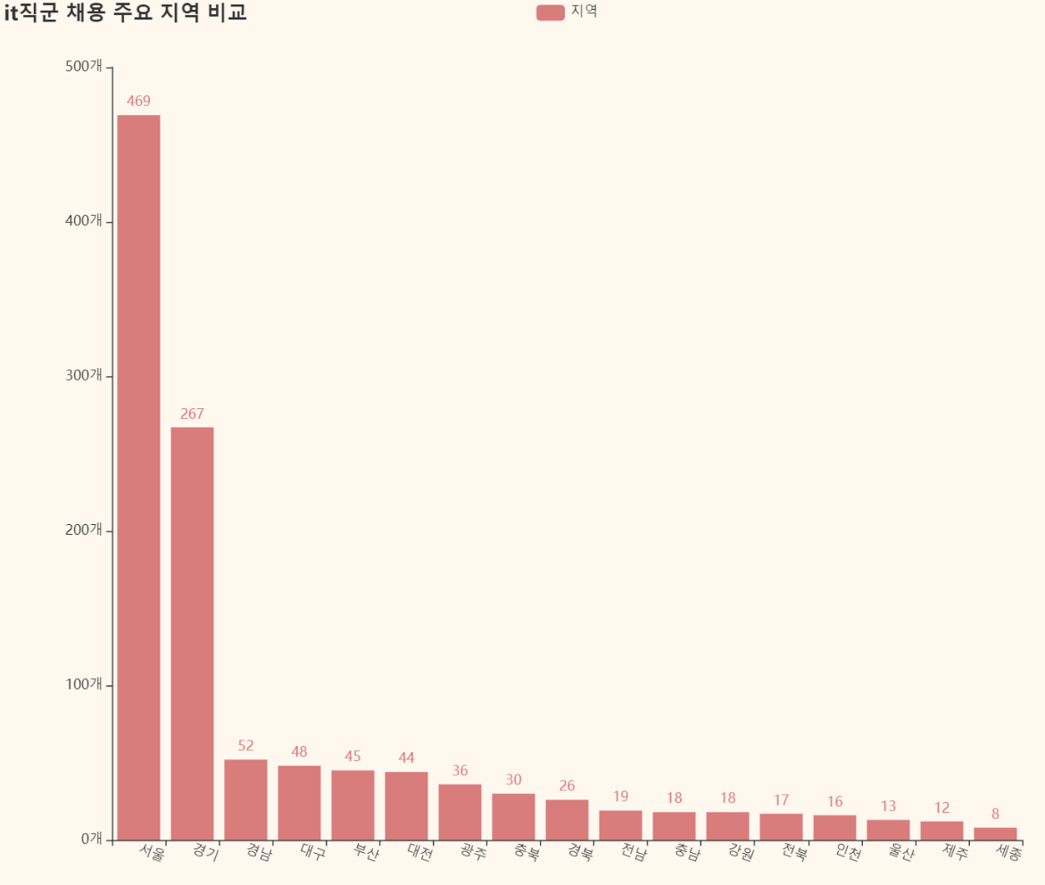
데이터 분석
#전체 데이터 분석 #IT직종 세부 분석
IT직군 채용공고 지역 비교
서울, 경기권에 채용공고 집중
실질적인 IT기업의 경우 대부분 서울, 성남, 판교, 고양 등 태크노밸리에 집중
그 외에는 경남 지방이 대부분의 비중을 차지하고 있다.
※태크노밸리
중앙정부 및 경기도 주도하여 국가 경쟁력 및 신도시의 자족기능 강화를 위하여 조성한 IT, BT, CT, NT 및 융합기술 중심의 첨단 혁신클러스터(연구개발단지)

Slide 22
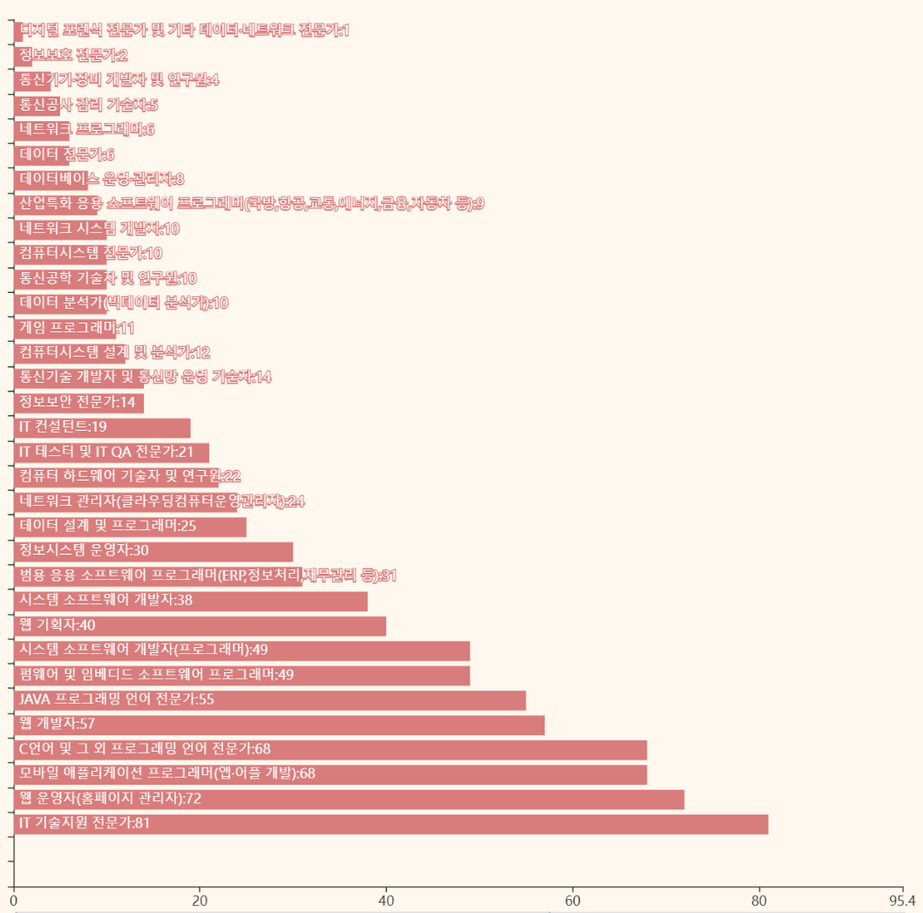
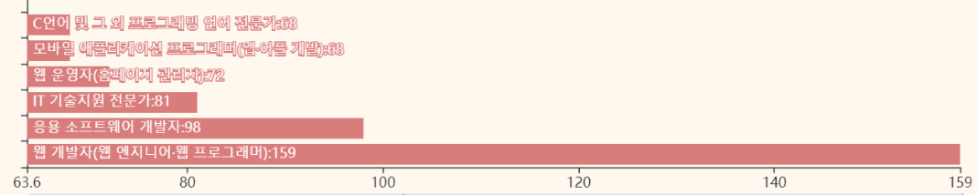
데이터 분석
#전체 데이터 분석 #IT직종 세부 분석
연구/IT직종 상세 분류
연구/IT 세부 직종군 TOP5
웹 개발자
응용 소프트웨어 개발자
IT 기술 전문가
웹 운영자
모바일 애플리케이션 프로그래머
빅데이터 분야 채용공고의 경우 워크넷에서 많은 부분을 차지하지 못하고 있다.

Slide 23
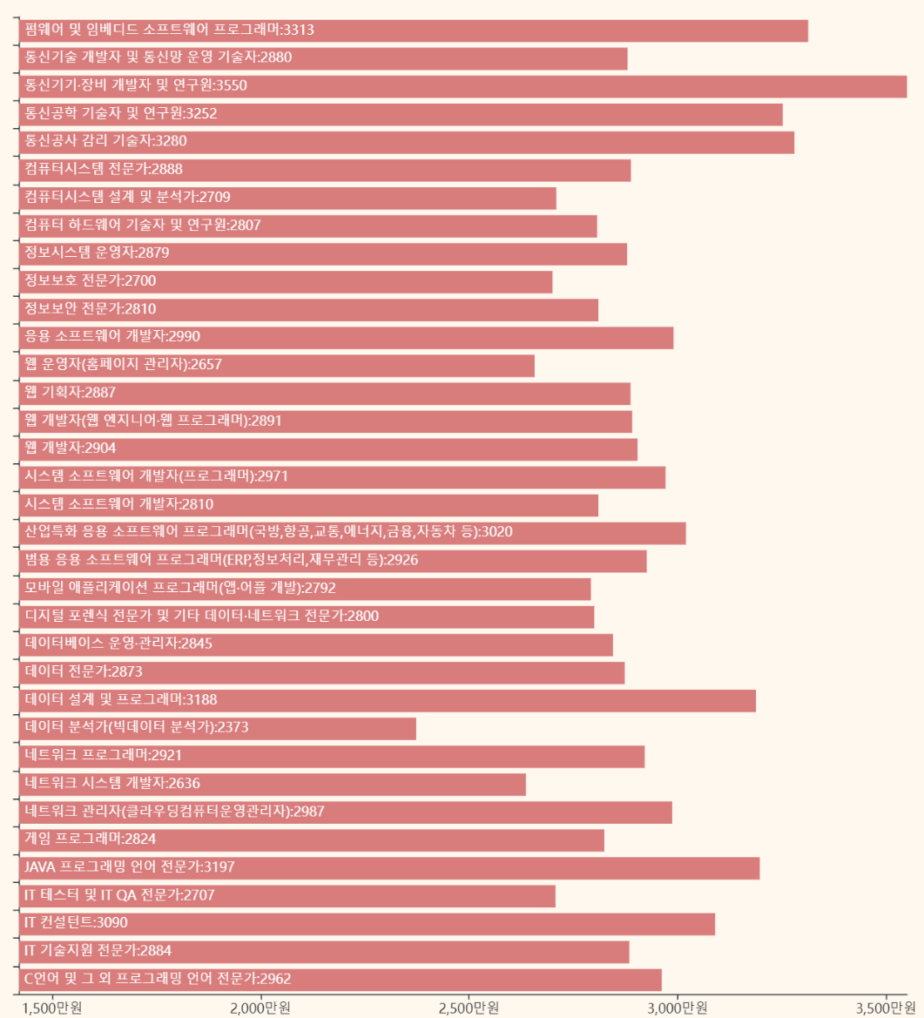
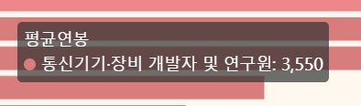
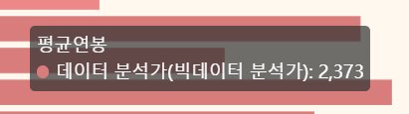
데이터 분석
#전체 데이터 분석 #IT직종 세부 분석
세부 직군별 평균 연봉 비교
평균 연봉이 가장 높은 직군 - 통신기기/장비 개발자 및 연구원
평균 연봉이 가장 낮은 직군 - 데이터 분석가(빅데이터 분석가)
IT직군 전체 평균 급여는 2000 후반 ~ 3000초반으로 구성
연구/IT 평균 급여 순위는 전체 직군 중 2위로 데이터 분석가를 제외하면 전체 직군 중 가장 높게 나타난다.

Slide 24
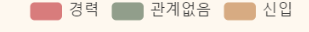
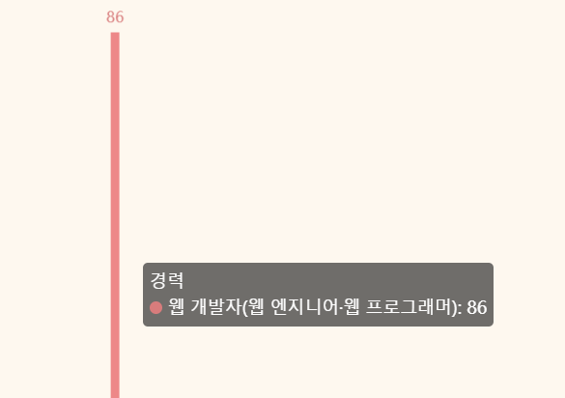
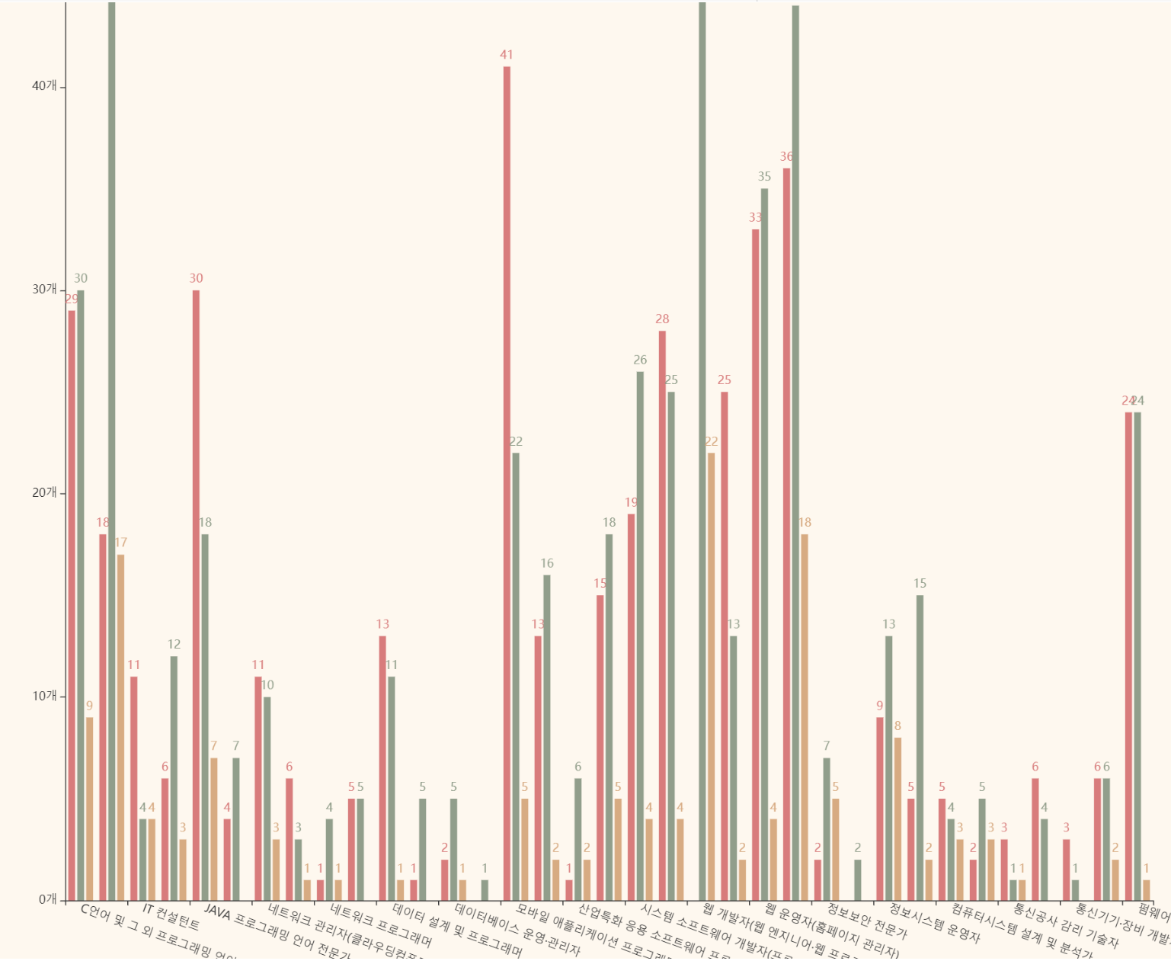
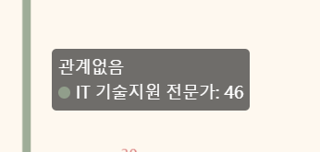
데이터 분석
#전체 데이터 분석 #IT직종 세부 분석
세부 직군별 요구 경력 비교
IT 직군의 경우 타 직군에 비해 경력을 우대
모바일 애플리케이션 프로그래머
JAVA프로그래밍 언어 전문가
네트워크 관리자
데이터 설계 및 프로그래머
웹 개발자
반대로 관계없음이 앞도적으로 우세한 직군
IT 기술지원 전문가

Slide 25
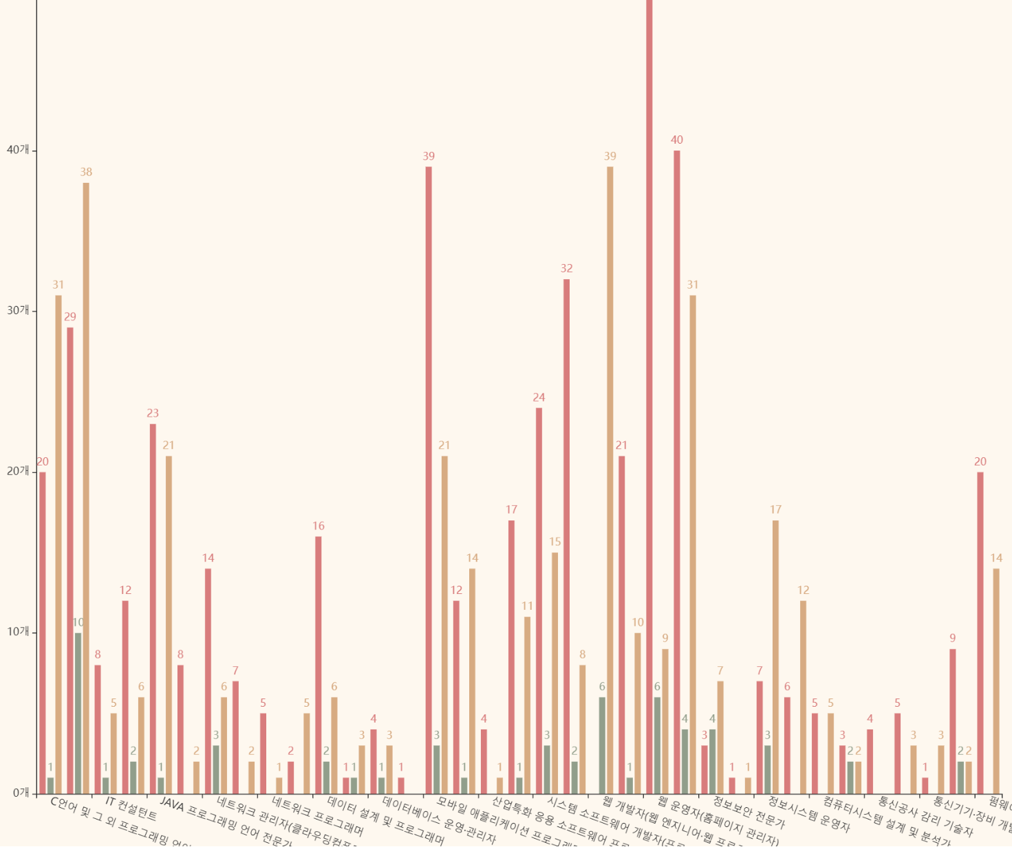
데이터 분석
#전체 데이터 분석 #IT직종 세부 분석
세부 직군별 요구 학력 비교
대부분의 직군에서 학력무관이 가장 우세
학력보단 경력, 공모전 활동, 포트폴리오 등 직무와 직접적 연관 있는 스팩의 중요도 ↑

Slide 26
4
마치며..

Slide 27


마치며..
분석의 한계
워크넷 API의 한계
워크넷 오픈 API에서 제공하는 채용공고 데이터의 경우 누락된 데이터(기업정보, 기업구분 등) 많다.
분석 도중 요청 파라미터의 값이 변경 되는 등 환경이 변화하며 데이터를 수집하는데 어려움이 있었다.
워크넷 구조적 한계
워크넷의 경우 고용노동부와 연계하여 채용을 매칭시켜준다. 그렇기 때문에 국가 정책에 따라 채용공고가 선정되고, 높은 채용률을 위해 대기업, 외국계 기업보단 중소기업이 대부분이다. 그에 더해 직종 또한 일반 사무.행정 생산직 등 단순 직종의 비중이 많아 IT업종과 같은 4차 산업 직종군의 비중이 매우 적어 분석에 어려움이 있었다.
분석의 의의
그럼에도 불구하고 워크넷!
위와 같은 한계점이 명백할지라도 워크넷은 명실상부한 국내 최대 채용 플랫폼이다.
또한 오픈 API에서 제공하는 데이터의 경우 타 플랫폼과 다르게 다양한 파라미터값을 통해 이용자가 원하는 정보만을 빠르게 추출하는 것이 가능하다.
많은 정보에 따른 정확성 확보
제공하는 데이터의 양이 매우 방대해 일부 경우를 제외하고는 분석을 할 경우 실질적 통계 수치와 유사한 형태를 나타낸다.

Slide 28
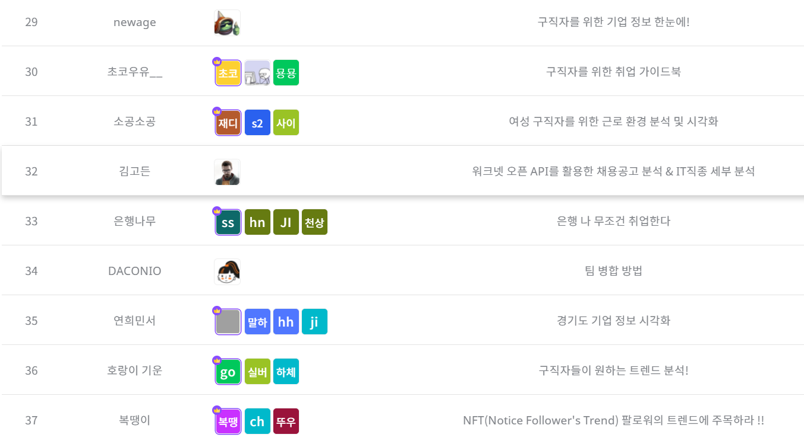


마치며..
이미지 클릭시 해당 링크로 이동
Blog

Slide 29

한중일 vs 미국 비교 분석
Kaggle 유저 설문을 통한
it산업 발전도 비교
-1-

Slide 30




Our Team
Name Here
Name Here
Name Here
김 한 빈
김 형 준
강 종 혁
윤 정 호
Name Here
PPT
데이터 분석
시각화
기획
데이터 분석
시각화
데이터 전처리
시각화
PPT
데이터 분석
-2-

Slide 31
목차
1
2
서론
데이터 분석
- Kaggle?
- 주제 선정 배경
- 진행 순서
- 사용 데이터 세팅
- 데이터 기초 검정
- 주요 분석
- 결과
4
3
결론
추가 분석
- 의의 및 한계점
- Kaggle 결과
- 레퍼런스
- 미국
- 중국
- 일본
- 한국
- 결과
-3-

Slide 32
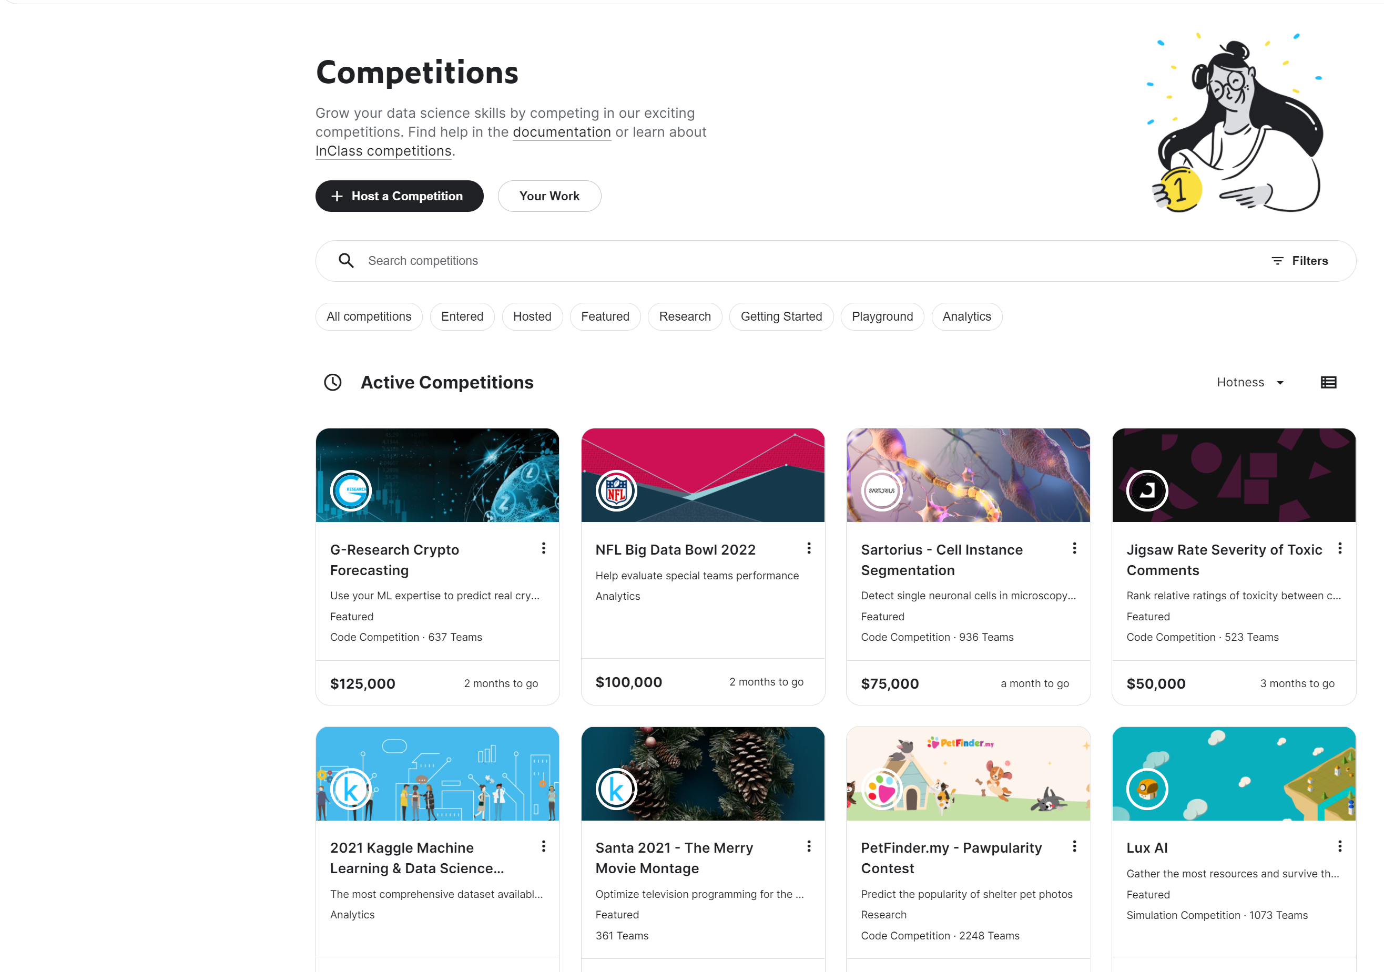
01 서론 #Kaggle? #주제 선정 배경 #진행 순서
캐글(Kaggle)은 2010년 설립된 예측모델 및 분석 대회 플랫폼
5,000,000
1st
전세계 등록 이용자
수 많은 데이터와 예측모델 학습 가능
-4-

Slide 33
01 서론 #Kaggle? #주제 선정 배경 #진행 순서
미국은 현재 빅데이터 산업 분야의 선두를 달리고 있다.
한국, 중국, 일본은 빅데이터 산업 분야를 국가산업으로 선정하며 발전의 박차를 가하고 있다.
Kaggler들의 설문 조사를 바탕으로 만들어진 데이터를 분석함으로써 국가들 간의 격차 발전 수준 차이를 알 수 있다.
해당 데이터의 특정 요소를 분석함으로써 간접적인 지표로 삼을 수 있다.
-5-

Slide 34
01 서론 #Kaggle? #주제 선정 배경 #진행 순서
K
사용 데이터 세팅
2021 전체 유저 응답 데이터 수집
↓
한국, 미국, 중국 일본 응답 추출
↓
데이터 전처리
Q1. 연령대
Q3. 국가명
Q4. 유저 학위
Q5. 유저 직업
Q6. 프로그래밍 경력
Q25. 유저 급여수준
데이터 기초 검정
기초 검정
↓
주요 항목 별 데이터 비율 추출
↓
결과물 각 국가별 그룹화
주요 분석
각 국가별 데이터 프레임
핵심 요소 그룹화
↓
각 요인 별 영향 분석
결과
연령-급여 학위-급여
경력-급여
2021 Kaggle Machine Learning & Data Science Survey
본 대회는 전세계 kaggler들의 응답을 기반으로 작성된 데이터로, kaggler들의 많은 정보를 담고 있다. 해당 데이터 중 보다 정확한 분석을 위해 한국, 미국, 중국, 일본의 데이터만을 수집하여 빅데이터 산업 분야와 연결성이 높은 문항만을 정리해보았다.
-6-

Slide 35
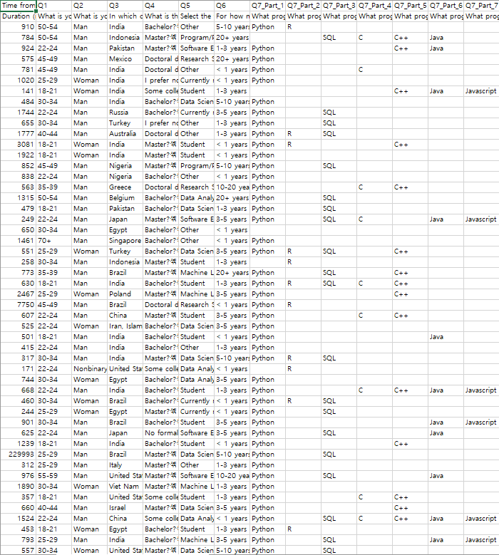
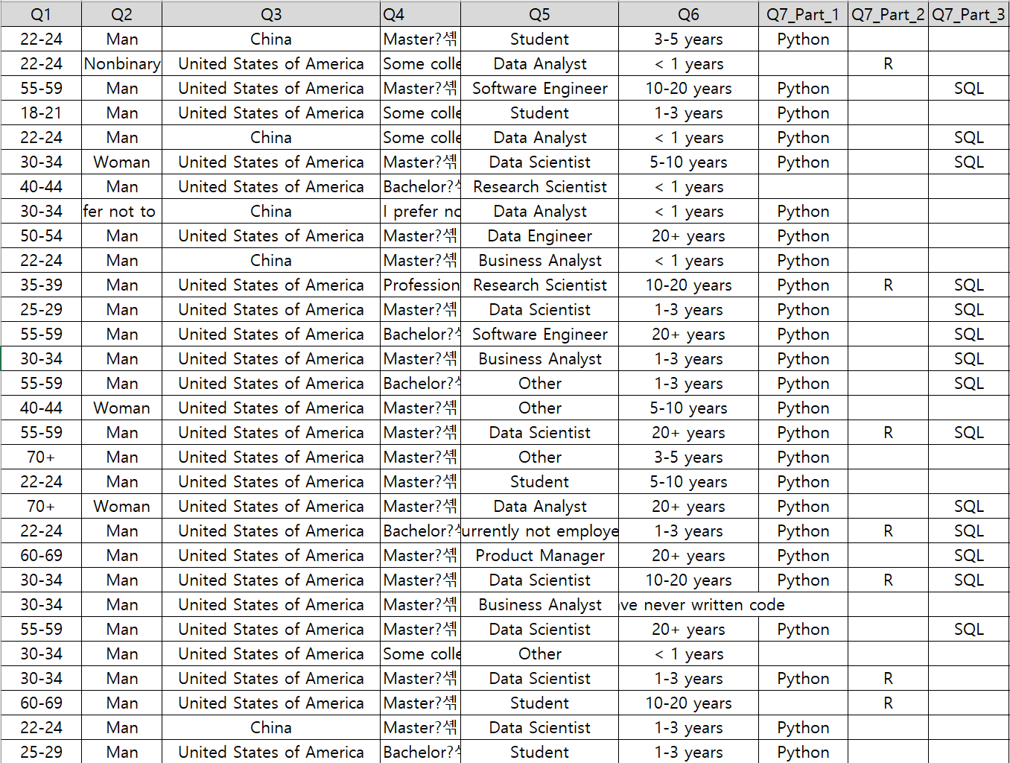
02 데이터 분석 #사용 데이터 세팅 #데이터 전처리 #시각화 작업 #결과
이용 데이터 설명
2021 Kaggle Machine Learning & Data Science Survey
국가별(한,중,일,미)응답자 분류
-7-

Slide 36
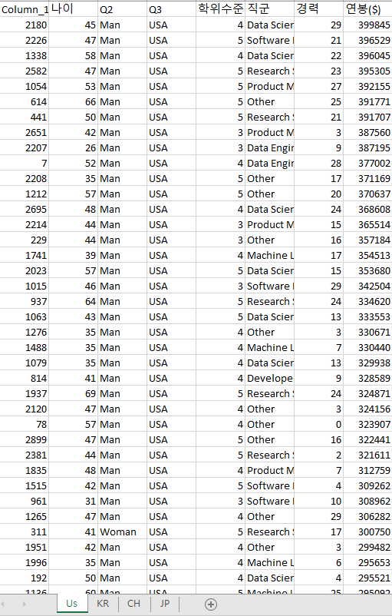
02 데이터 분석 #사용 데이터 세팅 #데이터 전처리 #시각화 작업 #결과
42개의 질문 중 7개의 질문으로 요약
각 나라별 질문 응답에 대한 전처리 작업 진행
-8-

Slide 37
02 데이터 분석 #사용 데이터 세팅 #데이터 기초 검정 # 주요 분석 # 결과
2018년/2021년 4개국 총 응답자 수 비교
■
2018년에 비해 2021년 미국, 중국의 경우 이용자 응답 수 가 절반수준 줄어든 것이 확인된다.
■
반면, 한국과 일본은 유의미한 상승률을 보이고 있다.
■
빅데이터 분야에 발전에 투자하고 있는 한국, 중국, 일본 중 중국만 줄어든 것은 외교적 요인이 작용 했을 것으로 예상된다.
-9-
2018년
2021년

Slide 38
02 데이터 분석 #사용 데이터 세팅 #데이터 기초 검정 # 주요 분석 # 결과
Q1. 주요 연령대 분포
■
22~49세 비율이 전체 71.3%
■
직업활동 가능한 인구 많음
■
18~39세 비율이 96.8%로 가장 많음.
■
50+ 이상 인구 수 가장 많음
■
후에 분석할 자료와 연관성이 크다.
■
25~29세 비율이 29.5%로 4개국 중 가장 많음
■
22~49세 비율이 전체 74.3%
■
반대로 55+, 21세 이하 비율은 각각 3.9%, 4.7%로 가장 적음
■
단, 30세 이상 비율 63.5%로 미국이 5.6% 앞선다.
■
이는 한국의 군입대 연령, 정년퇴임 연령대와 어느정도 연관이 있는 것으로 보인다.
-10-

Slide 39
02 데이터 분석 #사용 데이터 세팅 #데이터 기초 검정 # 주요 분석 # 결과
Q6. 프로그래밍 활동 기간 분포 비교
■
경력 1년 미만 비율이 12.9%로 가장 적음
■
5년 미만의 비율이 84.7%로 가장 높게 나타났다.
■
10~20+ 년 이상의 경력 비율은 30.5%로 가장 많음
■
10년+ 비율은 6.4%로 가장 낮게 나타났다.
■
연령 분포와 연관성을 보인다.
■
1~3년 경력이 43.2%로 가장 비율이 컸다.
■
연령대와 마찬가지로 비슷한 분포를 보인다.
■
5년 미만 응답자 68.8% 중국에 비해 상대적으로 적었다.
■
눈에 띄는 차이점은 1~3년 비율이 46.2%로 미국에 비해 14%정도 많았다.
■
1~3년 경력이 27.3%로 중국과 큰 차이를 보인다.
■
연령대에 비해 경력의 수준은 낮은 수준의 비율이 많다.
-11-

Slide 40
02 데이터 분석 #사용 데이터 세팅 #데이터 기초 검정 # 주요 분석 # 결과
Q4. 학위 수준 분포 비교
■
석사 학위 비율이 48.6%로 가장 높게 나타났다.
■
박사 학위 취득률이 16.5% 가장 높게 나타났다.
■
직업대학 응답자의 비율이 11.2%로 박사 학위 응답자 8.6%로 직업대학 응답자가 더 많은 유일한 국가이다.
■
4개국 중 학사 학위가 35.4%로 가장 높고, 석사 비율보다 많다.
■
미국과 전반적으로 유사한 분포도를 보이고 있다.
■
직업대학 응답 비율도 14.5%로 가장 높다.
■
고등학교 졸업만 한 응답자의 비율이 5.1%로 가장 높았다.
■
박사 학위 응답 비율 또한 15.3%로 아시아권 3개 국 중 가장 높다.
-12-

Slide 41
02 데이터 분석 #사용 데이터 세팅 #데이터 기초 검정 # 주요 분석 # 결과
Q5. 직군 분포 비교
■
데이터 사이언티스트, 데이터 애널리스트의 비율이 16.6%, 9.7%로 많은 비중을 차지했다.
■
학생 비율이 47.4%로 4개 국 중 가장 높은 비율을 보여준다.
■
학생을 제외한 상위 3개 비율의 직업군이 모두 최근 각광받는 직업군이 차지하고 있다.
■
기타 직업군 응답률이 14%로 가장 높게 나타났다.
■
일본의 경우 미국과 대비되는 모습을 보였다.
■
빅데이터 분야 직군보다 소프트웨어 엔지니어 비율이 17.5%로 가장 높게 나타났다.
■
한국의 경우 학생 비율에서만 중국과 차이를 보일 뿐, 큰 차이점은 나타나지 않는다.
■
빅데이터 분야 직군의 응답비율은 가장 낮게 분포되어 있었다.
-13-

Slide 42
02 데이터 분석 #사용 데이터 세팅 #데이터 기초 검정 # 주요 분석 # 결과
Q25. 급여 수준 분포 비교
■
상위 분포 3개 항목 100k~249k라 응답한 비율이 44.8%로 가장 높다.
■
0~4k $ 의 응답률이 48.8%로 가장 높다.
■
250k~500k라 응답한 비율도 7.7% 로 가장 높다.
■
평균적인 급여 수준이 가장 낮다.
■
전반적인 평균 급여 수준이 높은 것을 알 수 있다.
■
일본과 한국은 급여 수준에서 매우 유사한 분포를 나타냈다.
■
0~4k$ 수준이 가장 많은 비율을 차지했다.
■
그 다음 상위 3개 항목은 40k~69k$ 부분에 분포되어 있다.
-14-

Slide 43
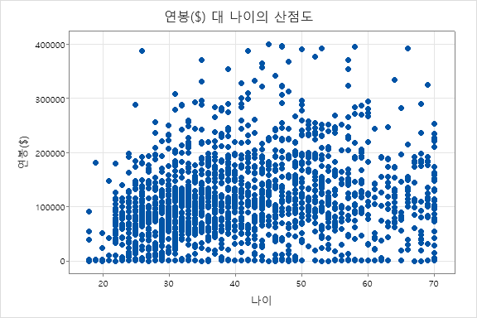
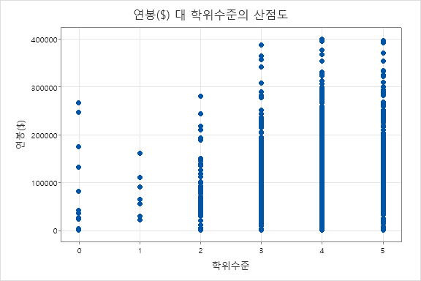
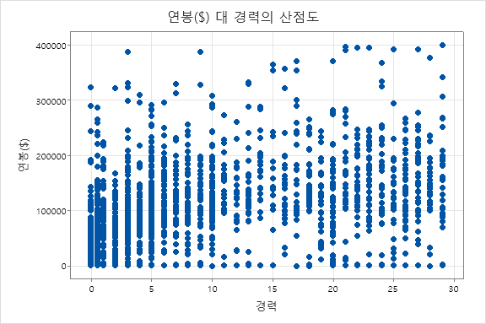
02 데이터 분석 #사용 데이터 세팅 #데이터 기초 검정 # 주요 분석 # 결과
#미국 각 요인 별 영향 분석 결과
학위수준 0~5수준 기준
0(응답 없음), 1(고등학교 졸업)
2(직업 대학), 3(학사), 4(석사), 5(박사)
■
미국의 경우 학위수준, 경력에 따른 급여 수준의 차이가 크게 들어난다.
-15-

Slide 44
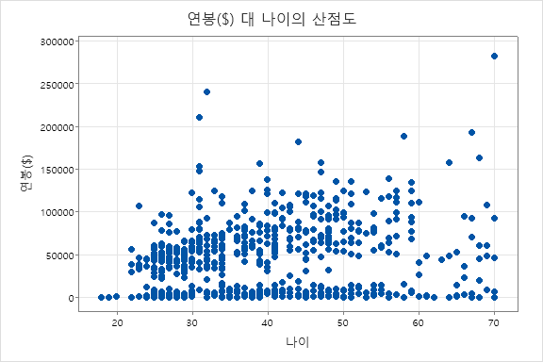
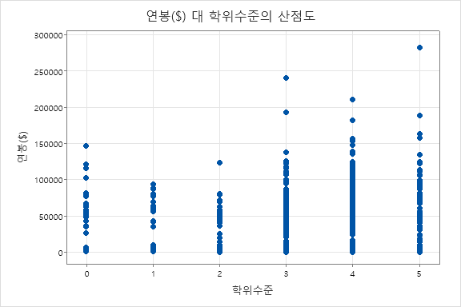
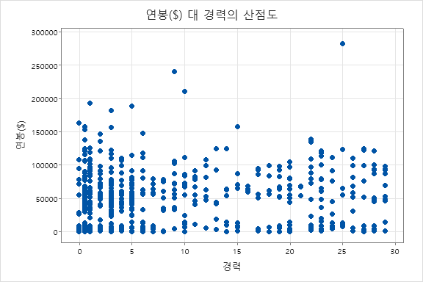
02 데이터 분석 #사용 데이터 세팅 #데이터 기초 검정 # 주요 분석 # 결과
#일본 각 요인 별 영향 분석 결과
학위수준 0~5수준 기준
0(응답 없음), 1(고등학교 졸업)
2(직업 대학), 3(학사), 4(석사), 5(박사)
■
일본의 경우 학위수준에 따른 급여의 분포가 크지 않다.
■
연령에 따른 급여 수준의 분포가 유의미하게 증가되는 것이 확인 가능하다.
-16-

Slide 45
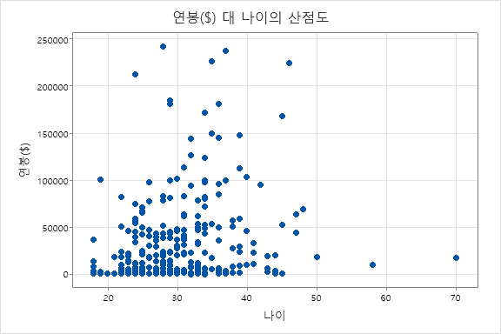
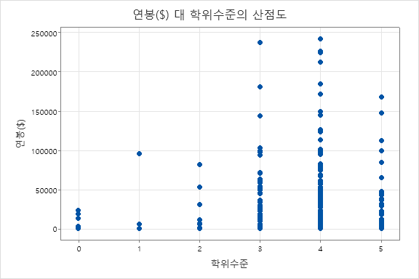
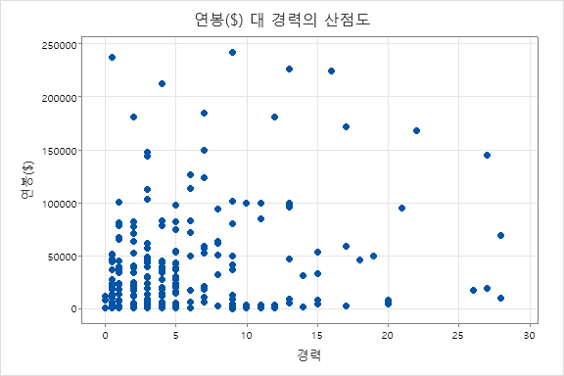
02 데이터 분석 #사용 데이터 세팅 #데이터 기초 검정 # 주요 분석 # 결과
#중국 각 요인 별 영향 분석 결과
학위수준 0~5수준 기준
0(응답 없음), 1(고등학교 졸업)
2(직업 대학), 3(학사), 4(석사), 5(박사)
■
학위 수준에 따른 급여차이가 눈에 띄게 나타난다.
■
연령에 따른 급여차이가 미미하나, 영향이 있음을 알 수 있다.
-17-

Slide 46
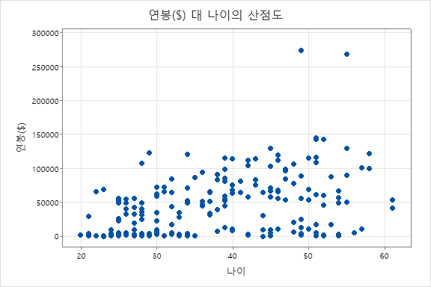
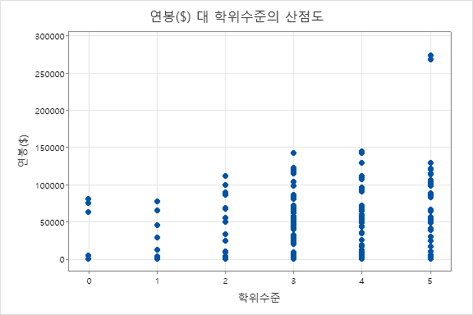
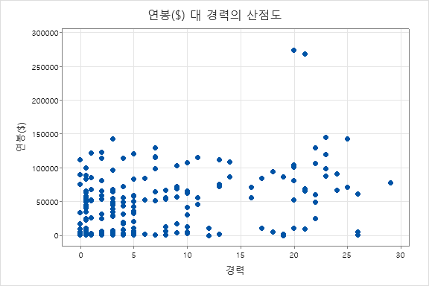
02 데이터 분석 #사용 데이터 세팅 #데이터 기초 검정 # 주요 분석 # 결과
#한국 각 요인 별 영향 분석 결과
학위수준 0~5수준 기준
0(응답 없음), 1(고등학교 졸업)
2(직업 대학), 3(학사), 4(석사), 5(박사)
■
한국의 경우 나이, 학위수준에 따른 급여가 증가됨을 알 수 있다.
■
타 국가에 비해 아주 높은 수준의 급여를 받는 케이스가 매우 적다.
-18-

Slide 47
02 데이터 분석 #사용 데이터 세팅 #데이터 기초 검정 # 주요 분석 # 결과
■
기초 검정 결과와 주요 분석 결과를 바탕으로 이러한 결과값에 대한 추가적인 분석과 다른 요소가 작용했는지 확인해본다.
-19-

Slide 48
03 추가 분석 #미국 # 일본 # 중국 # 한국 # 결과
경력, 학위수준에 따른 급여 수준분석 결과
0(응답 없음), 1(고등학교 졸업)
2(직업 대학), 3(학사), 4(석사), 5(박사)
■
0~5의 경력 수준에서 100,000불 이하 분포가 눈에 띄게 많다.
■
100,000불 이상의 연봉의 경우 3(학사) 수준에서 분포가 증가된다.
■
5년 이상 경력 수준에서 100,000불 ~ 200,000불 분포가 증가되는 걸 확인 할 수 있다.
■
4(석사) 수준에서 평균적으로 가장 높은 수준의 분포도를 나타내고 있다.
-20-

Slide 49
03 추가 분석 #미국 # 일본 # 중국 # 한국 # 결과
연령, 학위수준에 따른 급여 수준분석 결과
0(응답 없음), 1(고등학교 졸업)
2(직업 대학), 3(학사), 4(석사), 5(박사)
■
0(고졸), 1(직업학교)의 급여분포와 2(학사)의 급여분포가 큰 차이를 보이지 않고 있다.
■
100,000불 이상의 연봉의 경우 3(학사) 수준에서 분포가 증가된다.
■
이는 일본의 취업에 대학의 진학 여부가 큰 영향을 주지 않는 문화가 영향을 준 것으로 보인다.
■
4(석사) 수준에서 평균적으로 가장 높은 수준의 분포도를 나타내고 있다.
-21-

Slide 50
03 추가 분석 #미국 # 일본 # 중국 # 한국 # 결과
연령, 학위수준에 따른 급여 수준분석 결과
0(응답 없음), 1(고등학교 졸업)
2(직업 대학), 3(학사), 4(석사), 5(박사)
0(응답 없음), 1(고등학교 졸업)
2(직업 대학), 3(학사), 4(석사), 5(박사)
■
중국의 경우 3~5(학사~박사) 수준의 응답 비율이 극단적으로 많았다.
■
급여를 받는 대부분의 20~40대 비중이 많았다.
■
평균적인 급여 수준의 경우 4(석사) 의 분포가 가장 높게 나타난 것을 확인 할 수 있다.
■
20~30대 까지는 급여수준이 비슷하지만, 30대를 넘어가는 분기에서 급여수준이 상승되는 분포를 보인다.
-22-

Slide 51
03 추가 분석 #미국 # 일본 # 중국 # 한국 # 결과
연령, 학위수준에 따른 급여 수준분석 결과
0(응답 없음), 1(고등학교 졸업)
2(직업 대학), 3(학사), 4(석사), 5(박사)
0(응답 없음), 1(고등학교 졸업)
2(직업 대학), 3(학사), 4(석사), 5(박사)
■
한국의 경우 연령대 분포가 일정하지만, 급여 분포의 경우 0~100,000불 수준에 고르게 분포가 되어 있다.
■
학사와 석사의 비중이 가장 많지만, 학위 수준에 따른 급여 수준이 상승하는 분포를 보이고 있다.
■
한국의 프로그래밍 경력 비율 수준을 고려 했을 때, 30대 이상에 프로그래밍을 시작하는 사람의 수가 적지 않음을 알 수 있다.
■
일본과 비슷한 분포를 보이지만 높은 대학 진학률과 박사학위 취득률이 상대적으로 낮은 것이 변수로 작용한 것으로 보인다.
-23-

Slide 52
03 분석 결과 #미국 # 일본 # 중국 # 한국 #결과
종합 결과
■
미국의 데이터분야의 초입하는 유저의 수가 다른 국가에 비해 적은 것으로 나타났다. 빅데이터 분야에 진출을 준비하는 학생들이 많은 공부와 경력을 쌓고 높은 평균 급여 수준과 다양한 직군의 다양성이 있는 미국으로 진출 가능성을 확인.
■
경력 5년 미만 응답자 수가 많았던 한국과 중국이지만, 한국의 경우 40,000$ 이상의 급여를 받는다는 응답의 비율이 중국에 비해 압도적으로 많았다.
■
최고 수준의 급여분포와 한국 일본의 물가를 고려했을 때 최고 수준의 급여 비중이 미국에 비해 많이 부족하다.
-24-

Slide 53
04 결론 #의의 및 한계점 #Kaggle 결과 #레퍼런스
의의
한계점
빅데이터 분야에 연관된 사람들만의 데이터를 분석함으로 한국과 다른 국가와의 차이점을 알 수 있었다.
한국은 미국에 비해 경력 수준, 학사 비율에서 크게 뒤쳐지지만,
젊은 연령대의 유입이 많고, 현재 국가에서 많은 투자를 하고 있기 때문에 빠른 속도로 발전할 것을 기대 할 수 있다.
중국의 경우 4개국 중 가장 후발주자의 형태를 보이고 있었다. 하지만 직군의 집중도와 높은 학생 비율을 미루어 보았을 때 순식간에 성장을 해낼 수 있을 것이라 기대할 수 있다.
유저 설문으로 이루어진 데이터의 한계상 누락된 값들이 많고 다양한 분석이 불가능 했다.
특히, 중점적으로 다루었던 유저 급여수준 항목에서 설문의 의미가 모호하여 잘못된 항목을 고른 유저의 수가 많아 신뢰도와 연관성이 높지 못했다.
한국의 경우 전체 응답수의 1.2% 수준으로 케이스가 타 국가에 비해 절대적으로 부족해 분석의 신뢰도가 높지 않았다.
각 요인 별 상관수준을 비교하고 싶었지만, 명목변수로만 이루어져 분석에 한계점이 있었다.
-25-

Slide 54
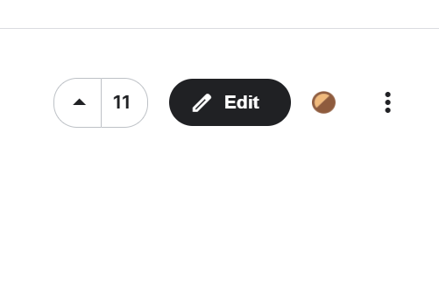
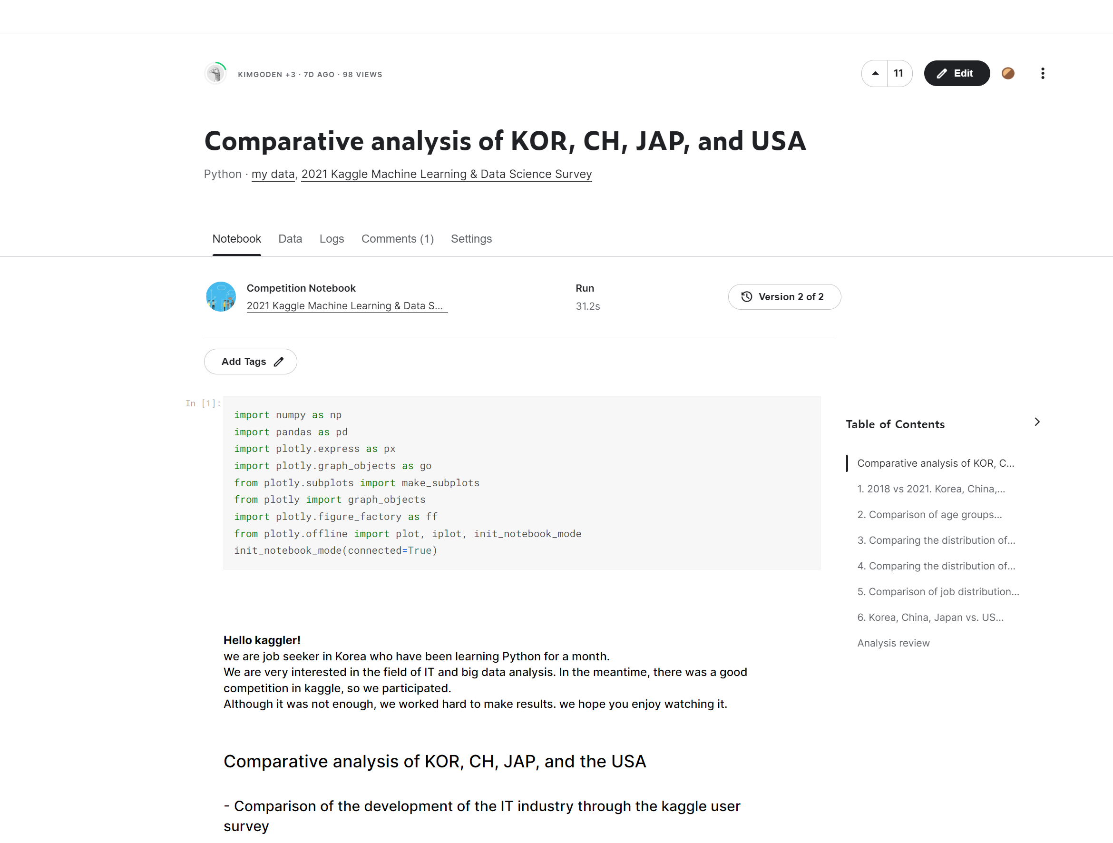
04 결론 #의의 및 한계점 #Kaggle 결과 #레퍼런스
-26-

Slide 55




04 결론 #의의 및 한계점 #Kaggle 결과 #레퍼런스
참고 문헌
[1] Claus O. Wike,(2020, February, 20) 데이터 시각화 교과서(데이터 분석의 본질을 살리는 그래프와 차트 제작의 기본 원리와 응용)
[2] R&D InI,최재경_SK경영경제연구소 수석연구원 빅데이터 분석의 국내외 활용현황과 시사점
[3] 중앙일보, [지식리뷰] 일본에선 "대학 안 가?" 대신 "꿈이 뭐야?" 묻는다.
[4] 한국경제, 미국은 '10억명 빅데이터'로 떼돈 버는데…규제 딜레마 빠진 일본·EU
[5] 이데일리, [미래기술25]크기만 하면 빅데이터? 분석·활용 잘해야 빅데이터!
분석도구
사용데이터
데이터명 | 기간 | 활용 목적 | 출처
kaggle_survey_2021_ Responses | 2021년 기준 | 각 국가별 응답 비율 확인 | 2021 Kaggle Machine Learning & Data Science Survey
2018_kaggle_ds_and_ml_ survey_responses_only | 2018년 기준 | 2021년 데이터와 비교 및 추세 확인 | 2018 Kaggle Machine Learning & Data Science Survey
-27-

Slide 56
Thank You
-28-

Slide 57
+
Tabular Playground Series Dec 2021
Forest Cover Type Prediction
김형준
01

Slide 58
+
목차
01
02
서론
EDA
대회개요
순서도
사용 데이터
데이터 둘러보기
변수 설정
데이터 전처리
03
04
머신러닝
결론
모델링
사용 알고리즘
머신러닝 결과
점수 제출
02

Slide 59

대회 개요
+
Tabular Playground Series
Kaggle에서 진행되는 빅데이터 학습 대회
정제된 데이터를 이용해 사용자가 다양한 알고리즘을 활용할 수 있게 한다.
머신러닝 점수를 통해 유저간 경쟁을 통해 더 높은 스코어를 달성 하는 것이 대회의 목적
03
01 대회 개요 순서도 사용 데이터

Slide 60
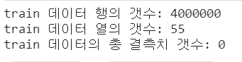
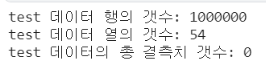
순서도
+
학습을 위해 수집된 데이터를
TRAIN, TEST 데이터로 분리
학습데이터(TRAIN)를 TARGET, FEATURES 데이터로 분리
EDA
모델링 & 머신러닝
TRAIN
TRAIN
LGBM
FEATURES
데이터 특성 확인
Forest Cover Type Prediction
최종 점수
데이터 전처리
TEST
데이터 시각화
XGBOOST
TARGET
05
01 대회 개요 순서도 사용 데이터

Slide 61


사용 데이터
+
Forest Cover Type Prediction
USFS(미국 산림청)에서 제공하는 정보 시스템 원본 데이터를 기반으로 30 X 30 미터 범위의 토지 타입에 대입
독립변수는 USGS(미국 지질조사국)과 USFC에서 얻은 데이터를 기반으로 도출되었다.
데이터 타입은 산림 유형 뿐만 아니라 황야 지역 등 다양한 토양 유형의 데이터로 구성되어 있다.
06
01 대회 개요 순서도 사용 데이터

Slide 62
+
데이터 둘러보기
 | 연속형 데이터 |  |  |  |  |  |  |  |  |  | 비연속형 데이터
데이터 변수명 | Elevation | Aspect | Slope | Horizontal_ Distance_ To_Hydrology | Vertical_ Distance_ To_Hydrology | Horizontal_ Distance_ To_Roadways | Hillshade_ 9am | Hillshade_ Noon | Hillshade_ 3pm | Horizontal Distance To_Fire_Points | Wilderness_ Area | Soil_Type
변수 설명 | 표고 | 방위각의 종횡비 | 경사도 | 가장 가까운 수면과의 수평거리 | 가장 가까운 수면과의 수직거리 | 가장 가까운 도로와의 수평거리 | 하지, 오전 9시, 힐셰이드 지수 | 하지, 정오, 힐셰이드 지수 | 하지, 오후3시, 힐셰이드 지수 | 가장 가까운 산불 발화 지점과의 거리 | 황야 영역에 대한 정의 | 토양 유형
Hillshade
태양광의 위치를 정해주면 태양광의 영향으로 지형데이터를 입체감 있게 표현해주는 방법
Soil Type
모래, 미사, 점토 등 다양한 토질에 대한 다양한 유형
07
02 데이터 둘러보기 변수설정 데이터 전처리

Slide 63
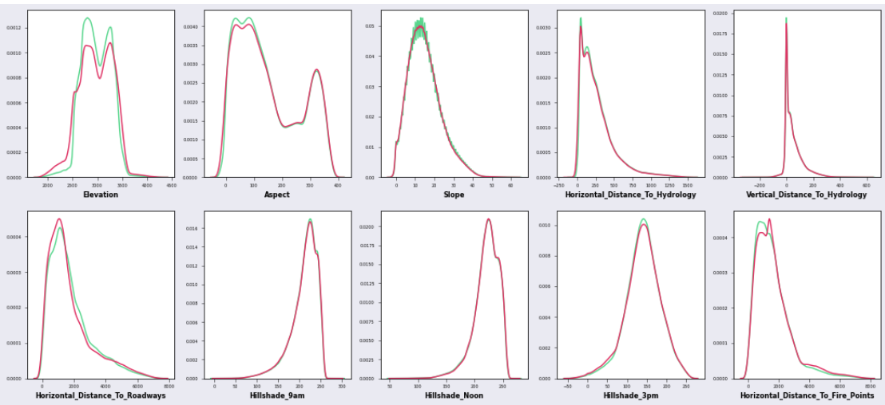
+
변수 설정
연속형 데이터 분포
- 데이터 분포에 전반적인 왜도가 눈에 띔
08
02 데이터 둘러보기 변수설정 데이터 전처리

Slide 64


+
변수 설정
비 연속형 데이터 분포
09
02 데이터 둘러보기 변수설정 데이터 전처리

Slide 65

+
데이터 전처리
Soil Type7, 15의 경우 한가지 데이터만 있기 때문에 학습데이터에서 제외한다.
10
02 데이터 둘러보기 변수설정 데이터 전처리

Slide 66




+
데이터 전처리
Soil_type의 평균값이 0.01 미만의 데이터의 경우 학습 기대치가 낮기 때문에 제외
변수명 | 평균값
Soil_type6 | 0.007973
Soil_type3 | 0.004275
Soil_type25 | 0.003258
Soil_type8 | 0.002900
Soil_type15 | 0.000000
Soil_type7 | 0.000000
11
02 데이터 둘러보기 변수설정 데이터 전처리

Slide 67








+
데이터 전처리
이상치 제거
12
02 데이터 둘러보기 변수설정 데이터 전처리

Slide 68




+
모델링
Train[TARGET]
=
Y
Train
Test
데이터 삭제
TARGET = 학습을 통해 최종 구하고자
하는 값
test[FEATURES]
=
X_TEST
train[FEATURES]
=
x
모델링 완료
FEATURES = 타겟 데이터인 Cover Type을 제외한 데이터셋
모델 성능 개선 및 평가를 위한
TEST셋 생성
13
03 모델링 사용 알고리즘 LGBM XGBOOST

Slide 69

+
사용 알고리즘 : LGBM
LGBM의 경우 수직적인 구조를 띔
leaf wise tree분할 방식은 tree의 균형을 고려하지 않고 최대 손실 값(max data loss)를 가지는 leaf node를 지속적으로 분할
leaf node를 반복 분할하는 방식은 level wise tree분할 방식보다 예측 오류 손실을 최소화할 수 있다.
14
참고 논문
Ke, G., Meng, Q., Finley, T., Wang, T., Chen, W., Ma, W., ... & Liu, T. Y. (2017). Lightgbm: A highly efficient gradient boosting decision tree. Advances in neural information processing systems, 30, 3146-3154.
https://proceedings.neurips.cc/paper/2017/file/6449f44a102fde848669bdd9eb6b76fa-Paper.pdf
03 모델링 사용 알고리즘

Slide 70



+
사용 알고리즘 : XGBOOST
Decision Tree
여러 개의 이진 노드를 겹쳐서 피쳐별로 판단
Boosting
각 Tree의 예측이 잘못된 값에 가중치를 반영해 다음 모델에 적용하는 방식
이를 수식으로 표현하면
y = W1m1(x)+W2m2(x)+W3m3(x)+error3(x)
Bagging
Tree 모델을 여러 개 사용하여
도출된 값을 계산하여 최종값을 선정하는 방식
15
참고논문
Chen, Tianqi, and Carlos Guestrin. "Xgboost: A scalable tree boosting system." Proceedings of the 22nd acm sigkdd international conference on knowledge discovery and data mining. 2016.
https://arxiv.org/pdf/1603.02754.pdf
03 모델링 사용 알고리즘

Slide 71

머신러닝 결과
+
K-FOLD 방식을 이용해 교차 검증 실행
Train, Test셋을 K개의 Fold로 나눈다.
한 개의 Fold에 있는 데이터를 다시 K개로 나눈다.
K – 1개의 Train 데이터, 나머지는 Test데이터로 지정한다.
모델을 생성, 예측을 진행하여 에러값을 추출한다.
다음 Fold로 넘어가 이전 Validation셋을 바꿔 지정한다.
이와 같은 과정을 K번 반복한다.
16
04 머신러닝 결과 점수제출

Slide 72
머신러닝 결과
+
실행횟수 | 전처리ver | LightGBM | XGboost | 평균 점수
Ver.1 | 데이터 전처리X | 0.950299 | 0.959189 | 0.95264
Ver.2 | Soil Type 7, 15 컬럼 제외 | 0.950237 | 0.959271 | 0.95275
Ver.3 | Soil Type 0.01 미만 컬럼 제외 | 0.950693 | 0.959170 | 0.95270
Ver.4 | 왜도 이상치 수정 | 0.939282 | 0.957240 | 0.94150
Ver.5 | Soil Type 7,15 제외 왜도 이상치 수정 | 0.939924 | 0.956882 | 0.94140
Ver.6 | Soil Type 0.01 미만 제외 왜도 이상치 수정 | 0.939202 | 0.957020 | 0.94020
Ver.2 Soil Type 7, 15 컬럼을 제외한 데이터를 기반으로한 머신러닝의 평균 점수가 가장 높게 나타남
17
04 머신러닝 결과 점수제출

Slide 73
점수 제출
+
Kaggle 최종 결과 1130명중 618으로 상위 54.69% 기록
한계점
일주일이라는 짧은 시간안에 Data의 특성을 제대로 파악하지 못했다.
충분한 EDA 과정을 거치지 못해 다양한 경우의 수를 시도하지 못했다.
다양한 알고리즘을 활용하지 못했다.
개선 방향
머신러닝에서 높은 학습률을 위해선 다양한 EDA를 통한 Data의 특성에 대한 이해를 먼저 이루어야 한다.
Data에 특성에 따라 알고리즘의 선택을 달리 해야 한다. 다양한 알고리즘의 특성에 대해 알아야한다.
알고리즘마다의 하이퍼파라미터의 특징을 더 명시적으로 알야한다.
18
04 머신러닝 결과 점수제출

